Slide 1
AUTOMATIZACIÓN DE EVIDENCIA · PROGRAMA DEL ADULTO MAYOR (RGA)
De 10 horas a 10 minutos
Un RPA que renombra, agrupa y arma el Documento de fotos y DPIs Listos para Imprimir
Resumen del problema, solucion y resultados
Notes:
Abrir con el resultado: lo que tomaba 10 horas ahora toma unos 10 minutos. Luego explicar cómo.

Slide 2
El problema: un trabajo manual y repetitivo
Proceso Resumido
1
Leer la etiqueta de cada foto para saber de quién es
486–600
2
Renombrar, separar retrato y fotos de la vivienda
fotos por semana llegan por WhatsApp, con nombres automáticos y mezcladas
3
Buscar frente y reverso del DPI de cada persona
≈ 10 horas de trabajo manual por lote
4
Pegar todo en Word y ordenar de acuerdo al Formato Determinado.
Notes:
El trabajo es lento y propenso a errores: fotos intercambiadas entre personas o DPI mal asignados.

Slide 3
La solución: un robot con tres piezas
1
2
3
UiPath
Python
Word (VBA)
Orquestador
Lectura e inteligencia
Informe final
Inserta vivienda, retrato y DPI de cada persona en el orden de las visitas. Posteriormente las procesa la macro interna
Pide la carpeta, valida la entrada, lanza el programa, maneja errores y abre Word.
Lee la etiqueta con OCR, agrupa por persona, elige el retrato y empareja el DPI.
Notes:
Con solo elegir la carpeta, el robot deja el informe de Word armado.

Slide 4
Cómo funciona, paso a paso
1. Leer
2. Agrupar
3. Elegir retrato
OCR de la etiqueta con 6 lecturas y votación
Fotos de la misma persona
Cara más grande = medio cuerpo
4. Emparejar DPI
5. Renombrar
6. Informe
Por CUI y dígito de control
Copias con el nombre exacto
Word armado automáticamente
Todo corre en el computador del usuario: ninguna imagen sale a internet.
Notes:
Los pasos 1 y 3 usan OCR y un detector de rostros clásico, ambos instalados localmente. El resto es lógica de programación.

Slide 5
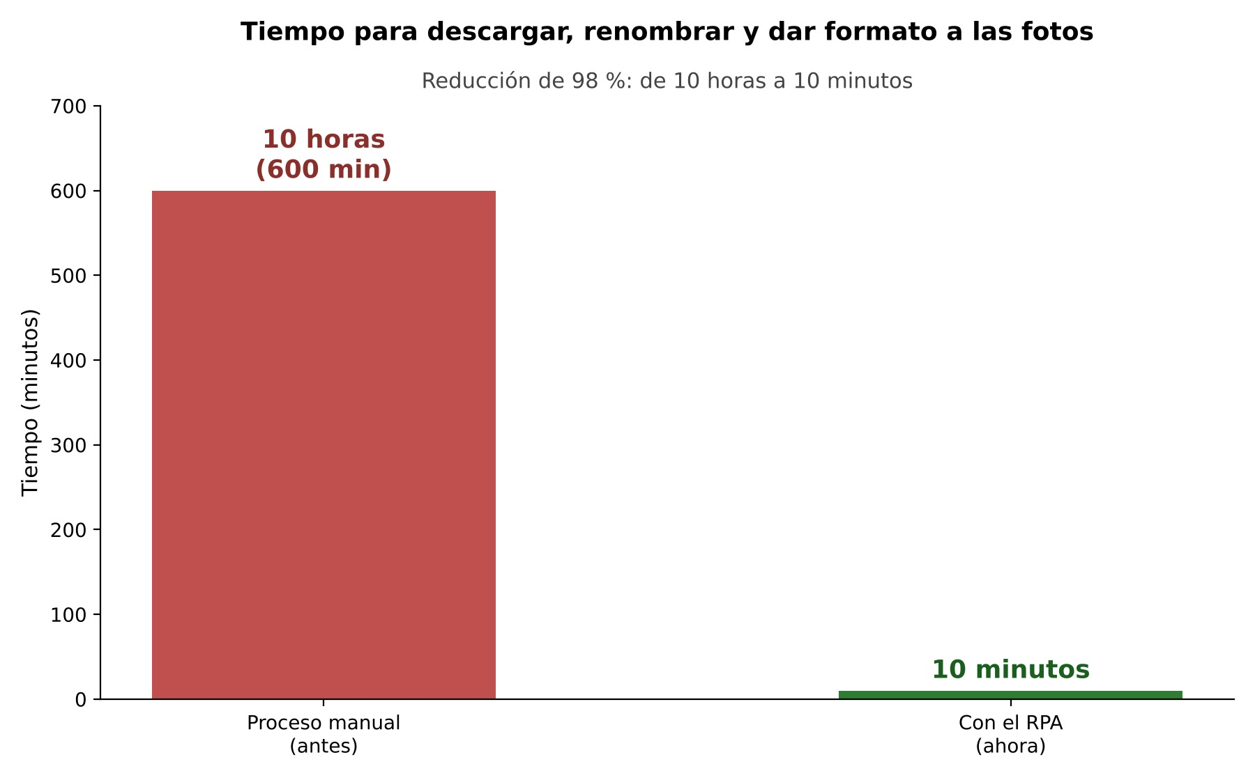
Resultados: 98 % menos tiempo
10 h a 10 min
tiempo por lote
≈ 5 %
de imágenes a revisión manual en un lote desordenado
0
casos en revisión en un lote ordenado
Notes:
Los 10 minutos son el promedio estimado por el equipo como máximo por lote. Los porcentajes de revisión vienen de las pruebas con lotes ordenado y desordenado.

Slide 6
Diseñado para ser confiable
Todo local
Originales intactos
Las fotos y DPI de adultos mayores nunca salen del equipo.
El programa trabaja con copias; el original no se toca.
No adivina
Trazable
Lo dudoso va a Revision_manual y queda anotado en Excel.
Una fila por imagen: nombre leído, confianza, rol y motivo.

Slide 7
Limitaciones y siguientes pasos
Las fotos sin etiqueta y los reversos ilegibles se revisan a mano
Depende de que la etiqueta de la cámara sea legible
Mejora identificada: sincronizar el Orden de las Imagenes con el Orden del Control en el documento word, actualmente las ordena alfabeticamente.
Despliegue: lanzador sencillo para los usuarios. Que no Tengan que tener descargado UI path ya que las computadoras contienen medidas de seguridad que no permiten su uso.
Limitantes en equipos de Actores: Los actores no cuentan con equipos recomendados para ejecutar el RPA en Uipath Orquestador.

